Slide 1
Sprint Review - Sprint 4
Table Cast
Sprint 4 (26.04 - 24.05)

Slide 2
Sprint Review
Sprint Ziele:
Websitedesign
Ein- und Ausschalten
Wechseln WLAN / Hotspot

Slide 3
Sprint Review
User Story NR | Bearbeitet von | User Story Text | Story-Points | Status
#25 | Grassegger | Als User möchte ich, dass die Website ein ansprechendes Design hat. | 8 | Abgeschlossen
#24 | Broukx, Hagenhofer | Als Benutzer möchte ich einen Timer setzten können der festlegt wie lange sich der Drehteller dreht und ab wann sich dieser wieder Abschaltet. | 40 | Abgeschlossen
#12 | Davare, Hagenhofer | Als Benutzer möchte ich mich wahlweise in ein WLAN einloggen oder einen eigenen Hotspot erzeugen | 8 | Nicht abgeschlossen

Slide 4
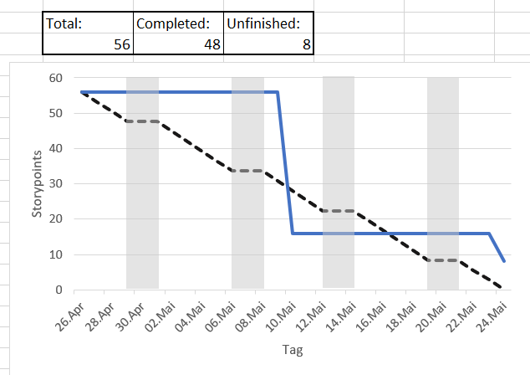
Sprint Burndown-Chart
Verbleibende Storypoints in Product Backlog: 42

Slide 5
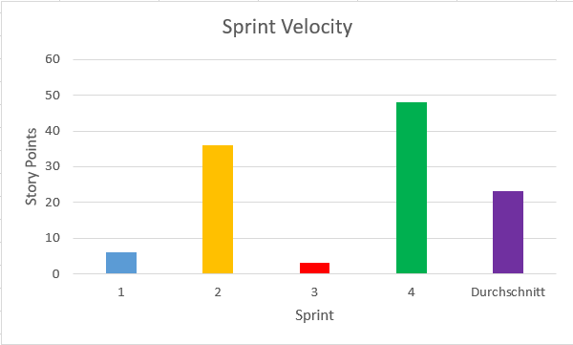
Sprint Velocity
Velocity Sprint 4: 48
Durchschnitt: 23,25

